Slide 1
Le particularisme des « maisons » dans les Pyrénées Occidentales
Bernard LIAN
(11/02/2023)

Slide 2
Du bigourdan au français
Comment va le Jeannot de chez Hourquet ?
Comment va Jeannot Laffaille de la maison Hourquet ?
Charpentier a donné une partie de sa source à Canterot
Joseph Courade, aîné de la maison Charpentier, a donné une partie de sa source à la famille Palisse de la maison Canterot

Slide 3
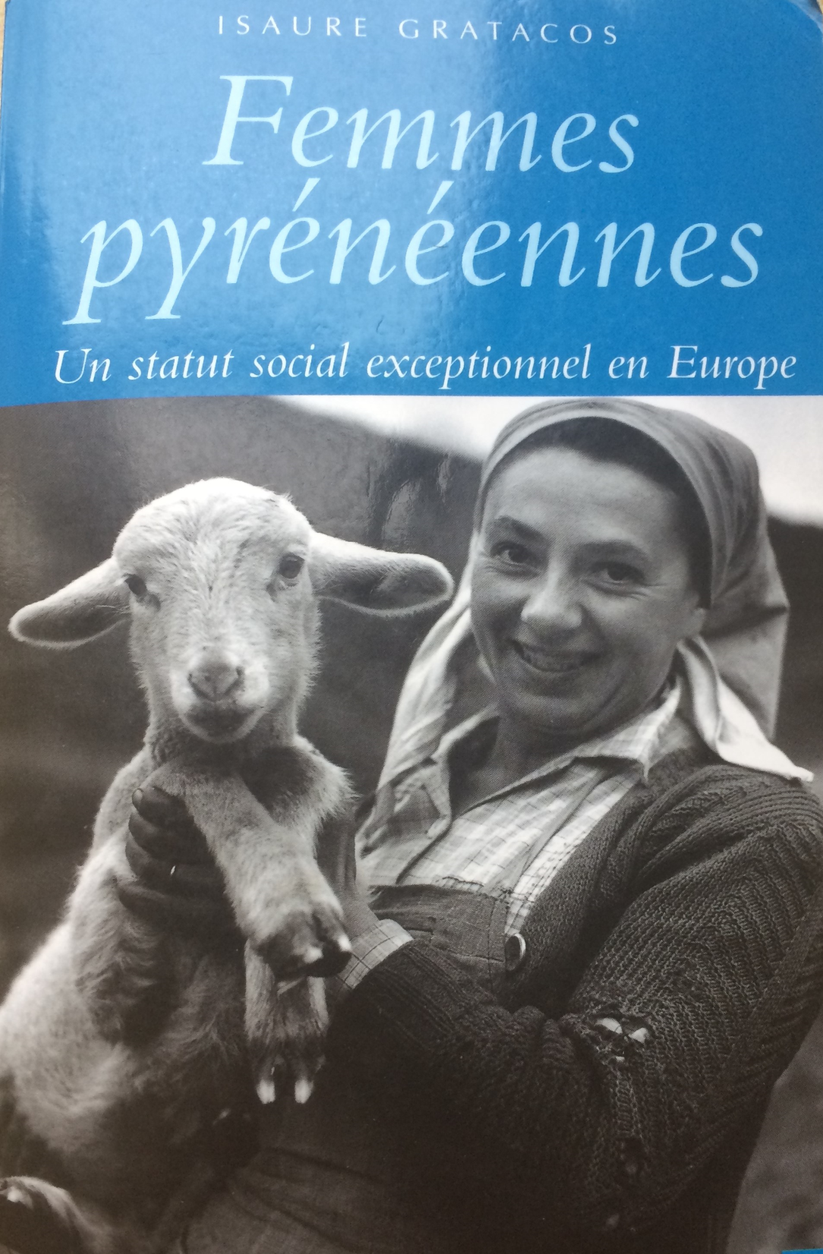
Mes sources
UNE PARTICULARITÉ PYRÉNÉENNE : LA PRÉDOMINANCE DE LA “MAISON”
Conférence donnée le 2 octobre 2004 à Toulouse par Michel SAUVÉE
Dans le cadre des Journées Nationales de Généalogie de l’Entraide Généalogique du Midi Toulousain

Slide 4
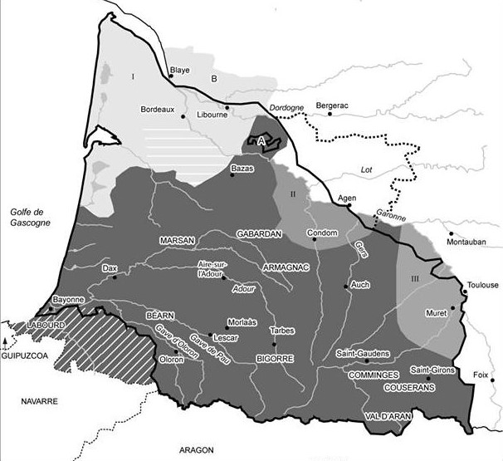
Zone géographique du pays vascon
La Gascogne au Moyen-Age
Zone géographique du pays vascon

Slide 5
Particularisme vascon
Egalité entre hommes et femmes
S’oppose au principe chrétien de la supériorité masculine.
Egalité sexuelle
Le principe de virginité avant le mariage n’existe pas.

Slide 6
Droit d’aînesse
Droit coutumier – le droit d’aînesse absolue :
L’aîné (e) de la maison
Homme ou Femme
Hérite de la maison et de tous les biens
Les cadets n’ont rien

Slide 7
L’unité de base de la vallée
Maison (construction architecturale) => Maïsou
Maison (tous les biens) => Ostau (oustaou)
L’ostau englobe :
* les murs,
* les terres,
* les biens (meubles, outils, …),
* le nom,
* le rôle social.

Slide 8
La maison souche
Qui vit dans la maison ?
Le jeune couple
+ les enfants
+ les parents du cap d’ostau
+ éventuellement, un cadet célibataire
+ parfois, un ou une domestique
SAUVEGARDE PATRIMOINE
Au détriment de la
FAMILLE

Slide 9
Le nom de la maison
Particularités géographiques,
Métiers,
Surnoms,
Prénoms.
Attache à l’Ostau :
Le nom de la maison est toujours accolé au prénom de la personne.

Slide 10
Evolution du nom de la maison
Le nom de la maison ne change jamais,
Mais…
Peut-être utilisé pour d’autres maisons (de cadets).

Slide 11
Le droit de chaise
La position d’aîné (e) assurait abri et nourriture pour ses vieux jours.

Slide 12
Maintien de la maison : le mariage
Mariages très souvent arrangés et minutieusement préparés
1 aîné (e) et un cadet
Un cadet vient obligatoirement chez un aîné (e)
Mariages entre 2 aînés : rares
Disparition maison : malheur, mort

Slide 13
Maintien de la maison : le mariage
« il est devenu gendre » - « elle est devenue belle-fille »

Slide 14
Mariages croisés
Ainé (e) Cadet
Cadet Ainé (e)

Slide 15
Contrat de Mariage
Mariage arrangé Contrat de mariage
Dès le plus jeune âge
Mariages à l’essai fréquents
Naissances enfants avant mariages
fréquents également

Slide 16
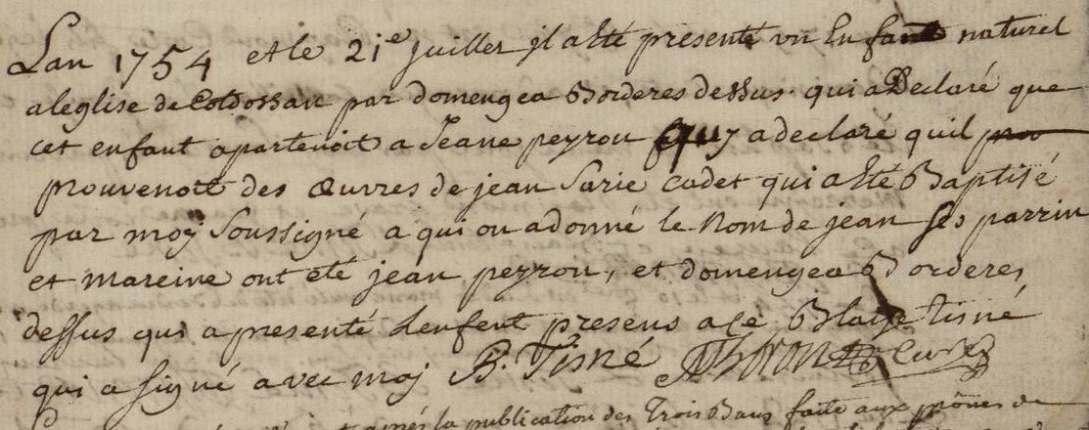
Contrat de Mariage
Naissances enfants avant mariages fréquents

Slide 17
La dot
Les cadets uniquement apportent une dot
Plus importante pour une femme que pour un homme
Pour la femme :
* le trousseau,
* l’armoire,
* linge marqué.
Pour l’homme :
* pièces de linge,
* outils, ustensiles,
* … ses bras.

